Slide 1
Хемија 8 одд. Час 45 Киселини и опасности
Час 45 стр. 84 и 85
Што треба да знаеш?
-кои киселини се наоѓаат во хемиски лабаратории, а кои во домот и продуктите за исхрана (органски киселини)
-кои средства од домаќинството содржат бази?
-какви супстанции се и кои знаци за предупредување ги имаат на нивните опаковки?
АКТИВНОСТИ:
~разгледај ја подолу дадената фотографија и во училишната тетратка состави табела во која ќе ги наведеш досега учените неоргански киселини ( сулфурна киселина,……) и некои органски киселини кои се среќаваат во производите кои ги користиме во исхраната ( лимонска киселина,……) употреби го и учебникот.

Slide 2
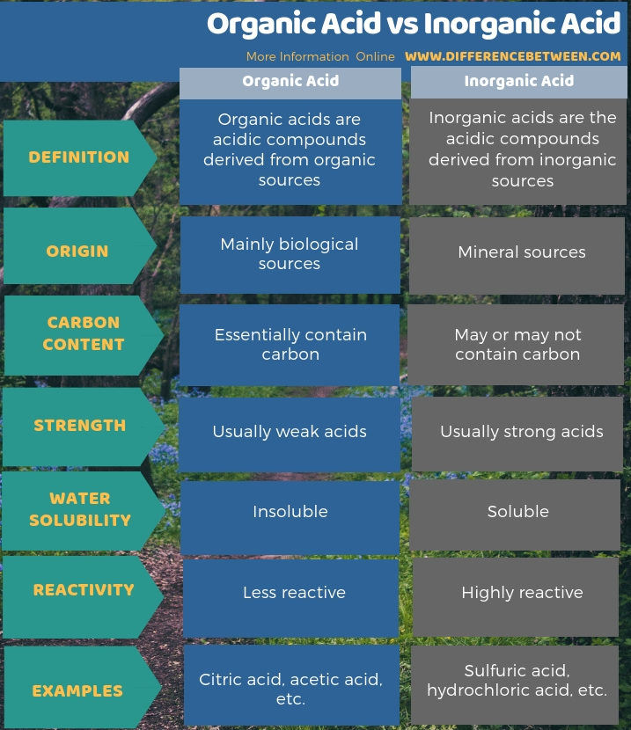

Slide 3
https://youtu.be/WQyObsamnMw
Погледни го даденото видео на линкот и скицирај ги дадените знаци за предупредување и објасни кој што значи
https://youtu.be/Xx_w4fXFDUU
Вториот линк ќе ти помогне за реализација на домашна задача и тоа:
Пронајди 5 продукти од твојот дом и опиши кои знаци за предупредување ги забележуваш на истите?
(пишувај во училишната тетратка)
ЗАПОМНИ ГИ ЗНАЦИТЕ ЗА ПРЕДУПРЕДУВАЊЕ

Slide 4
Хемија 8 одд. Час 46 Употреба на индикатори
Час 46 стр.86 и 87
Што треба да знаеш?
-на кој начин се индификуваат (препознаваат ) киселините и базите?
-што се индикатори и за што служат?
-какви можат да бидат индикаторите?
-да набројуваш некои индикатори?

Slide 5
https://youtu.be/i2x4foEuRcI
Погледни го видеото на дадениот линк
Ќе откриеш основни разлики помеѓу киселини, бази и соли
Ќе откриеш на кој начин може да се идентификуваат различните видови супстанции
ЗАПОМНИ: Индикатори се супстанции кои ставени или додадени во раствори на киселини или бази ја менуваат бојата
Индикаторите можат да бидат хартиени (лакмусова хартија) и течни индикатори (течен лакмус, метил оранж….)

Slide 6
На подолу дадениот линк ќе погледнете видео на кое е прикажано како се менува бојата на одредени индикатори во зависност дали се во
Кисела средина од 0 до 6 pH вредност или во
Базна средина од 8 до 14 pH вредност
Потребно е да се знаат индикаторите дадени во учебникот на стр. 87
https://youtu.be/6Y4Y-__ME60

Slide 7
Хемија 8 одд. Час 47 и 48 Изработка на сопствени индикатори -вежба-тестирање на индикаторите
Час 47 , стр. 88 и 89 во учебникот
Што треба да знаеш?
Постојат растенија од кои можат да се изработат ( екстрахираат ) индикатори
Самостојно да изработиш индикатор
Да го тестираш индикаторот со помош на оцет (кисел раствор) и сода бикарбона(базен раствор)
АКТИВНОСТИ:
Најпрво разгледај го видеата на следните линкови:
https://youtu.be/UhT5AY3jDD0
https://youtu.be/I18K2upEHLc
https://youtu.be/4phd0XRMKHU

Slide 8
Час 48 тестирање на индикаторите
индикатор | Виолетова зелка | Раствор од куркума
Бојата на индикаторот на почеток
Промена на бојата во кисела средина
Промена на бојата во базна средина
Изработете ваши индикатори, тестирајте ги и забележете ги резултатите во дадената табела
наставник:
Кристина Полизовска

